Slide 1

第5章
C54x 汇编程序设计
主讲教师： 陈 芬
重庆理工大学

Slide 2
段定义伪指令格式
段定义伪指令格式：
.text
.data
.sect “段名”
.bss 符号,字数
符号 .usect “段名”,字数

Slide 3
一、编程案例 (y=x1+x2+x3+x4+x5)
.bss x,5
.bss y,1
.mmregs
.text
start: LD #x,dp
ST #10,x
ST #20,x+1
ST #3,x+2
ST #4,x+3
ST #5,x+4
STM #x,AR1
STM #4,AR2
LD #0,A
loop: ADD *AR1+,A
BANZ loop,*AR2-
STL A,y
ch: B ch
.end

Slide 4
编程常用格式
.mmregs
.bss x,5
.bss y,1
.data
table: .word 10,20,3,4,5
.text
start: STM #x,AR1
RPT #4
MVPD table,*AR1+
LD #0,A
STM #x,AR3
STM #4,AR2
loop: ADD *AR3+,A
BANZ loop,*AR2-
STL A,*(y)
end: B end
.end

Slide 5
问题：
(1)最后计算结果存放在哪里?
(2) STL A,*(y)能否换成:
STL A, y
(3)程序开始执行时(光标位于start行),PC值为多少?
(4)5个初始化数据最初存放在哪里？

Slide 6
链接命令文件
MEMORY
{
PAGE 0:
P_VECT:org =0ff80h len=00080h
PRG0: org=00100h len=00080h
PRG1: org=00600h len=01a00h
PAGE 1:
DA: org=0080h len=0060h
DATA1:org=2000h len=02000h
}

Slide 7
SECTIONS
{
.vectors:>P_VECT PAGE 0
.text: >PRG0 PAGE 0
.data: > PRG1 PAGE 0
.bss : > DA PAGE 1
.stack: >DATA1 PAGE 1
}

Slide 8
5.3 程序控制
常用程序控制指令:
  B, BC, BANZ, CALL, CC, RET, RC
  表5.3.4
RC TC
CC SUB1,BNEQ
分支转移
loop: ADD #1234H,A
  BC loop, AGT, ANOV

Slide 9
5.3 程序控制
子程序调用和返回程序
  CALL sum
  end: B end
  sum: STM #a,AR3
  ……
  RET

Slide 10
5.2 堆栈的设置
当程序调用中断服务程序或子程序时，PC和其他重要寄存器值需入栈保护。
SP：16位堆栈指针
size .set 100
stack .usect “.stack” ,size
  ………
  STM #stack+size,SP
在.cmd文件中,.stack段映射到数据空间

Slide 11
堆栈使用举例
;完成 (Z=X+Y-W)
.title "example4.asm"
.mmregs
STACK .usect ".stack",10
.bss x,1
.bss y,1
.bss w,1
.bss z,1
.def start
.data
table: .word 10,26,23
.text
start: STM #0,SWWSR
STM #STACK+10, SP
STM #x,AR1
RPT #2
MVPD table,*AR1+

Slide 12
CALL SUMB
end: B end
SUMB: LD *(x),A
ADD *(y),A
SUB *(w),A
STL A,*(z)
RET
.end

Slide 13
思考
1。堆栈段的定义能否取消？
2。注意子程序的调用方法。
CALL pmad ; --SP,PC+2=TOS,PC=pmad(15-0)
RET ; PC=SP++
3。运行程序后，堆栈段的哪个单元存放了返回地址（其值为多少？）

Slide 14
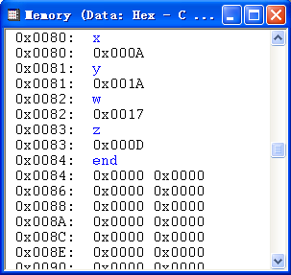

Slide 15
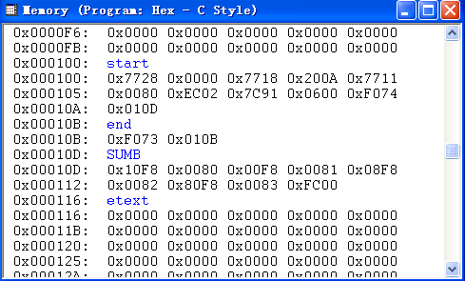

Slide 16
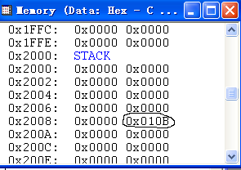

Slide 17
5.5 重复指令应用举例
单指令重复
  STM #x, AR1
  LD #0, A
  RPT #7
  STL A,*AR1+
RPTZ A, #7

Slide 18
块重复指令
  STM #7, BRC
  …..
  RPTB next-1
  ADD …
  STH ….
  next: LD …
  ….

Slide 19
重复指令应用举例
  LD #10H,16,B
  STM #4,BRC
  STM #x,AR3
  STM #y,AR4
  RPTB next-1
  ADD *AR3+,16,B,A
  STH A,*AR4+
  next: LD #0,B
  end: B end
  .end
  .bss x,5
  .bss y,5
  .def start
  .mmregs
  .text
  start: STM #x,AR1
  LD #10H,A
  RPT #4
  STL A,*AR1+
读程序,写出功能
注意RPTB块重复指令的使用方法。

Slide 20
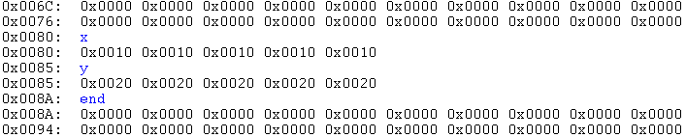

Slide 21
5.4 算术运算程序
; (y=x1*a1+x2*a2)
.title "example6.asm"
.mmregs
STACK .usect ".stack",10
.bss x1,2
.bss a1,2
.bss y,2

Slide 22
.data
table: .word 3,5,15,20
.text
start:
STM #STACK+10,SP
STM #x1,AR1
RPT #3
MVPD table,*AR1+
CALL SUM
end: B end
SUM: LD *(x1),T
MPY *(a1),B
LD *(x1+1),T
MAC *(a1+1),B
STL B,*(y)
STH B,*(y+1)
RET
.end

Slide 23
双操作数乘法
一个机器周期内, 同时寻址两个存储单元
MAC型双操作数指令
  MPY Xmem,Ymem,dst
  MAC Xmem,Ymem,src[,dst]
  MAS Xmem,Ymem,src[,dst]
  MACP Smem,Pmad,src[,dst]

Slide 24
双操作数乘法举例
.mmregs
.bss a,20
.bss x,20
.bss y,2
.data
table: .word 1,2,3,4,5,6,7,8,9,10,11,12
.word 13,14,15,16,17,18,19,20
.word 21,22,23,24,25,26,27,28
.word 29,30,1,2,3,4,5,6,7,8,9,10

Slide 25
.def start
.text
start: STM #a,AR1
RPT #39
MVPD table,*AR1+

Slide 26
LD #0,B
STM #19,BRC
STM #a,AR2
STM #x,AR3
RPTB done-1
LD *AR2+,T
MPY *AR3+,A
ADD A,B
done: STH B,*(y)
STL B,*(y+1)
end: B end
.end
RPTB done-1
MPY*AR2+,*AR3+,A
ADD A,B
RPTZ B,#19
MAC *AR2+,*AR3+,B

Slide 27
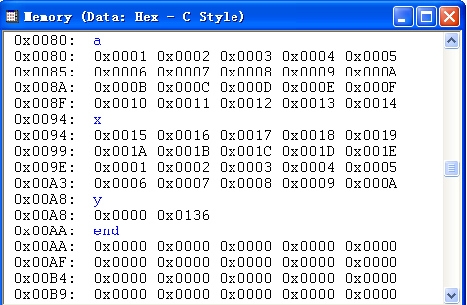

Slide 28
五、求最大值举例
; 在四项乘积a_{i}x_{i}中找出最大值
.mmregs
STACK .usect “.stack",10
.bss a,4
.bss x,4
.bss y,1
.def start

Slide 29
.data
table: .word 1,5,3,4
.word 8,6,7,2
  .text
  start:
  STM #STACK+10,SP
  STM #a,AR1
  RPT #7
  MVPD table,*AR1+
  CALL MAX
  end: B end

Slide 30
  MAX: STM #a,AR2
  STM #x,AR3
  STM #2,AR1
  MPY *AR2+, *AR3+,A
  loop: MPY *AR2+, *AR3+,B
  MAX A
  BANZ loop,*AR1-
  STL A,*(y)
  RET
  .end

Slide 31
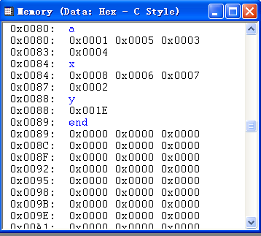

Slide 32
5.6 数据传送程序
数据传送指令
  指将源操作数传送到目的操作数
  主要包括：
    装载指令
    存储指令
    混合装载和存储指令

Slide 33
存储指令
ST：源操作数为寄存器或立即数
STH/STL：源操作数为累加器
STM/STLM：目的操作数为MMR
DST src, Lmem
CMPS src, Smem

Slide 34
数据块传送
数据传送：
  数据存储器之间
  数据存储器和MMR之间
  程序存储器和数据存储器之间
  利用累加器寻址的程序存储器和数据存储器之间等

Slide 35
程序存储器与数据存储器之间
  RPT #7
  MVPD table, *AR1+
数据存储器与数据存储器之间
  RPT #7
  MVDD *AR2+, *AR3+
  (MVKD x, *AR3+)
  (MVDK *AR2+ , y)
LD #table, A
RPT #7
READA *AR1+
程序存储器(Acc)与数据存储器之间（累加器寻址）:
LD #1000H, A
  STM #380H, AR1
  RPT #127
  WRITA *AR1+

Slide 36
并行执行指令
.mmregs
.bss x, 1
.bss y, 1
.bss z, 1
.bss d, 1
.bss e, 1
.bss f, 1
.def start
.data
table: .word 0123H ; x
.word 1027H ; y
.word 0 ; z
.word 1020H ; d
.word 0345H ; e
.word 0 ; f
.text
start: STM #x, AR1
RPT #5
MVPD table, *AR1+
STM #x, AR5
STM #d, AR2
LD #0, ASM
LD *AR5+, 16, A
ADD *AR5+, 16, A
ST A, *AR5
|| LD *AR2+, B
ADD *AR2+, 16, B
STH B, *AR2
end: B end
.end

Slide 37
5.7 小数运算程序
定点数和浮点数的表示
  定点数:小数点位置固定的数
    表示形式:
  一个符号位,i个整数位,(15-i)个小数位
  以2的补码形式表示
符号位 | 整数部分 . | 小数部分

Slide 38
数的定标
数的定标：确定一个数的小数点处于哪一位
对定点DSP芯片,参与数值运算的数均为整数,如1200H，0080H等
对DSP处理的同一个整数，小数点位置不同，表示数的大小和精度就不同。
常用：Q表示法

Slide 39
Q表示法:
用Q0,Q1,Q2,……,Q15表示小数点分别在D0,D1,D2,……,D15位之后
  整数(Q0)
  小数(Q15)
  混合小数(Q1---Q14)
  如，2000H( Q0和Q15各表示多少？）

Slide 40
Q表示法
Qx：有 x 个小数位和（15-x ）个整数位？
一个数的表示范围和精度与x有关
  数值范围:8000H----7FFFH
  精度:2^{-x}
  思考:最大负数,最小负数,最大正数各是多少?(用十六进制表示)

Slide 41
数值范围和精度是一对矛盾
Q值越大,精度越高,但数值范围越小
  常用Q0和 Q15
  Q0：－32768 ≤ X ≤ 32767
  Q15: -1 ≤ X ≤ 0.9999695

Slide 42
小数乘法
两个16位整数相乘：乘积“向左增长”,32位结果需2个字的存储单元
小数相乘：乘积“向右增长”,既可存储32位乘积,也可存储高16位乘积,可用于递推运算
定点DSP芯片常采用小数乘法

Slide 43
小数乘法编程,应设置FRCT标志位
  如:Q15 x Q15 = Q15
  设置FRCT标志位为1：
SSBX FRCT
。。。。。。
MAC *AR2+,*AR3+,A
STH A,*(y)

Slide 44
Y=a₁x₁+a₂x₂+a₃x₃+a₄x₄
.mmregs
.bss a,4
.bss x,4
.bss y,1
.def start

Slide 45
.data
table: .word 3*32768/10 ;0.3
.word 2*32768/10 ;0.2
.word -4*32768/10 ;-0.4
.word 1*32768/10 ;0.1
.word 6*32768/10 ;0.6
.word 5*32768/10 ;0.5
.word -1*32768/10 ;-0.1
.word -2*32768/10 ;-0.2

Slide 46
.text
start: SSBX FRCT
STM #a,AR1
RPT #7
MVPD table,*AR1+
STM #x,AR2
STM #a,AR3
RPTZ A,#3
MAC *AR2+,*AR3+,A
STH A,*(y)
end: B end
.end

Slide 47

运行结果：
y=2666H
计算结果：
y=0.3

